Slide 1

2010年本科毕业论文答辩
基于不确定性数据的Pt-k查询算法的研究与实现
导师：杜卿
答辩人：何宇翔

Slide 2

提纲
基于不确定性数据的Pt-k查询算法的研究与实现
1
绪论
2
不确定性数据与查询处理综述
3
PT-K查询算法理论研究
4
PT-K查询算法的设计与实现
5
实验及性能分析
答辩人：何宇翔

Slide 3
绪论

Slide 4
重点参考文献
基于不确定性数据的Pt-k查询算法的研究与实现
崔斌，卢阳. 基于不确定性数据的查询处理综述[ J] .计算机应用.2008，28(11): 2729-2731
周傲英，金澈清，王国仁，李建中.不确定性数据管理技术研究综述[J].计算机学报，2009，(01) :1-16
李建中，于戈，周傲英. 不确定性数据管理的要求与挑战.中国计算机学会通讯.2009，5(4):6-15
申德荣，于戈，寇月，聂铁铮.可能世界内数值型不确定性数据匹配模型.计算机应用研究.2008-7：2607-2611
M. Hua, J. Pei, W. Zhang, and X. Lin. Efficiently answering probabilistic threshold TOP-K queries on uncertain data (extended abstract). In Proc. International Conference on Data Engineering (ICDE’08), Cancun, Mexico, April 2008.
Pei J，Hua M，Tao Y F，Lin X M. Query answering techniques on uncertain and probabilistic data : Tutorial summary Proceedings of t he 2008 ACM SIGMOD International Conference on Management of Data. Vancouver，2008 :1357-1364
HUA M,PEI J,ZHANG W, et al. Ranking queries on uncertain data: A probabilistic threshold approach[C] .Proceedings of the2008 ACMSIGMOD International Conference on Management of Da-ta. New York: ACM Press, 2008, :673-686 .
还有其他等差不多30篇外文文献
答辩人：何宇翔

Slide 5
不确定性数据定义和分类
基于不确定性数据的Pt-k查询算法的研究与实现
定义
不确定性数据是原始数据本身不准确或是采用了粗粒度的数据集合，也可能是为了满足特殊应用目的或是在处理缺失值、数据集成过程中而产生的
分类
概率值，如 AMY的年龄为 34岁的概率是0.16，为 45岁的概率是 0.4
范围值，如 AMY的年龄为[32，56]
互斥值，如 AMY的年龄或者为32或为78
模糊集值，如 AMY的成绩是 A的可能性为0.2，B的可能性为 0.4
答辩人：何宇翔

Slide 6
知名大学以及公司的研究机构的不确定研究项目列举
基于不确定性数据的Pt-k查询算法的研究与实现
多伦多大学 | ConQuer项目，Renée J. Miller领导的研究小组，主要研究方向是针对不一致数据库的管理技术，利用重写SQL语句优化查询和系统执行，建立一个高效和可伸缩的数据库。
普度大学 | Orion项目，研究的是一个处理模糊数据的数据库管理系统。相对于其他的不确定性数据数据库，同时支持任意的属性和相关元组的不确定性，使数据库准确地处理离散和连续的数据。
斯坦福大学 | Trio项目，基于称为ULDBs扩展关系模型，它支持基于SQL的查询语言TriQL，研究不确定性数据的世系分析。Trio可以在广泛的领域使用，主要包括以下领域：传感器数据管理，数据清理和整合，信息提取系统，以及近似和假设查询处理。
康奈尔大学 | MayBMS项目，由Lyublena Antova 领导的小组，主要关注于如何利用和扩展成熟的关系数据库技术在不确定性数据查询和管理技术方面进行优化，研究其鲁棒性和可扩展性。
华盛顿大学 | MystiQ项目，是由Nilesh Dalvi领导的研究小组，MystiQ利用概率模型对来源于大量不同来源的不确定性数据进行查询研究，现在该项目的目标是发展在大型的不确定性数据库进行有效查询的技术。同时，研究小组认为，数据的来源十分重要，如何在多源数据库找到数据的联系是关键。
英特尔/加州大学伯克利分校 | BayesStore项目，由Eirinaios C. Michelakis领导的研究小组，该项目的主要研究一种新的基于概率模型和统计的不确定性数据管理架构。主要努力方向是在实现高效率的SQL查询算法，增加概率关系运算符的引擎。该项目的主要目的是（1）支持不同模式的高效查询处理；（2）在引入新的模型和算法的时候，能有扩展的API提供；（3）支持大型的数据库
马里兰大学 | ProDBs项目，研究重点是在概率数据库，提出了第一个概率数据模型，ProView，后续扩展这个数据模型，处理实时性的概率数据库和XML数据库。该项目现在的重点放在了概率聚集效率方面和概率数据库的时空概念。
IBM Almaden | Avatar项目，该项目有两大目标：（1）从非结构化数据中抽取结构化的信息；（2）基于这类信息构建下一代搜索和商业智能应用。该项目正在进行对概率数据库的研究，同时该项目还研究信息检索、自动学习机器。
答辩人：何宇翔

Slide 7
蓝鲸种群侦察的记录
基于不确定性数据的Pt-k查询算法的研究与实现
RecordID | 地点 | 时间 | 传感器编号 | 逗留时间（分） | 置信度
Record1 | 印度洋 | 9/2/06 2:14 | A101 | 25 | 0.3
Record2 | 北冰洋 | 6/12/09 4:07 | B206 | 21 | 0.4
Record3 | 北冰洋 | 6/12/09 4:09 | B231 | 13 | 0.5
Record4 | 大西洋 | 3/13/06 22:31 | E101 | 12 | 1.0
Record5 | 南太平洋 | 12/12/06 20:32 | S063 | 17 | 0.8
Record6 | 南太平洋 | 12/13/06 22:28 | S732 | 11 | 0.2
答辩人：何宇翔

Slide 8
不确定性数据与查询处理综述

Slide 9
不确定性数据查询
基于不确定性数据的Pt-k查询算法的研究与实现
U-Topk
U-Topk查询返回一个长度为 k 的元组矢量，它在所有可能世界中的发生概率最大。当我们要求TOP-K返回的所有元组都来自同一个可能世界的时候，使用U-Topk查询是适合的。
U-kRanks
U-kRanks查询返回在各个级别中出现的总概率最大的元组。这些元组不一定是最可能成为TOP-K矢量的，它们也不一定都出现在同一个可能世界，并且同一个元组有可能在结果集里面出现多次。这类查询适合那些对元组来自不同世界没有限制的查询。
Pk-Topk
Pk-Topk返回所有在可能世界实例中成为 TOP-K 的总概率最大的k个元组。Pk-Topk与PT-k查询算法很相似，只不过它没有用到阈值p将所有可能在TOP-K出现的元组输出，而是返回元组的个数是固定的k个。
答辩人：何宇翔

Slide 10
PT-K查询算法研究

Slide 11
蓝鲸种群侦察的记录
基于不确定性数据的Pt-k查询算法的研究与实现
RecordID | 地点 | 时间 | 传感器编号 | 逗留时间（分） | 置信度
Record1 | 印度洋 | 9/2/06 2:14 | A101 | 25 | 0.3
Record2 | 北冰洋 | 6/12/09 4:07 | B206 | 21 | 0.4
Record3 | 北冰洋 | 6/12/09 4:09 | B231 | 13 | 0.5
Record4 | 大西洋 | 3/13/06 22:31 | E101 | 12 | 1.0
Record5 | 南太平洋 | 12/12/06 20:32 | S063 | 17 | 0.8
Record6 | 南太平洋 | 12/13/06 22:28 | S732 | 11 | 0.2
答辩人：何宇翔

Slide 12
蓝鲸种群侦察的记录的可能世界
基于不确定性数据的Pt-k查询算法的研究与实现
可能世界 | 概率 | Top-2 逗留时间
W1= {Record1,Record2,Record4,Record5} | 0.096 | Record 1,Record2
W2= {Record1,Record2,Record4,Record6} | 0.024 | Record1,Record2
W3= {Record1,Record3,Record4,Record5} | 0.12 | Record1,Record5
W4= {Record1,Record3,Record4,Record6} | 0.03 | Record1,Record3
W5= {Record1,Record4,Record5} | 0.024 | Record1,Record5
W6= {Record1,Record4,Record6} | 0.006 | Record1,Record4
W7= {Record2,Record4,Record5} | 0.224 | Record2,Record5
W8= {Record2,Record4,Record6} | 0.056 | Record2,Record4
W9= {Record3,Record4,Record5} | 0.28 | Record5,Record3
W10= {Record3,Record4,Record6} | 0.07 | Record3,Record4
W11 = {Record4,Record5} | 0.056 | Record5,Record4
W12 = {Record4,Record6} | 0.014 | Record4,Record6
答辩人：何宇翔

Slide 13
数据TOP-2的值的概率
基于不确定性数据的Pt-k查询算法的研究与实现
RecordID | Record1 | Record2 | Record3 | Record4 | Record5 | Record6
概率 | 0.300 | 0.400 | 0.380 | 0.202 | 0.704 | 0.014
将p=0.35，Pt-k查询则返回{Record2， Record3，Record5}
U-Topk查询的话则返回<Record5，Record3>
U-kRanks查询则返回<Record5，Record5>
答辩人：何宇翔

Slide 14
术语定义
基于不确定性数据的Pt-k查询算法的研究与实现
t 元组，包含一个数据值和一个概率值
T 包含一系列的元组，这些元组的出现概率Pr(t)>0
R 生成规则明确了一系列的互斥元组，这些元组的概率加起来 小于等于1，并且在一个可能世界实例，每个生成规则最多 只能出现一个元组
Rt 有且只有一个元组的生成规则的集合
W 一个可能世界，在该世界中，所有生成规则最多只出现一 个元组
w 所有可能世界的集合
St_{i} 统治集，排在t前面的元组的集合
元组偏序，说明经过排序函数f后，元组t’在元组t前面
答辩人：何宇翔

Slide 15
PT-K查询
基于不确定性数据的Pt-k查询算法的研究与实现
定理 1统治集属性(The dominant set property)：对于一个元组t∈T，
定理2：对于 ，有：
元组t_{i}的统治集St_{i}出现0个元组的概率为t_{i-1}不出现的概率与t_{i-1}的统治集出现0个元组的概率的乘积，公式为：
元组t_{i}的统治集S_{ti}出现j个元组的概率为t_{i-1}出现的概率与t_{i-1}的统治集出现j-1个元组的概率的乘积与t_{i-1不}出现的概率与t_{i-1}的统治集出现j个元组的概率的乘积的和，公式为：
答辩人：何宇翔

Slide 16
效率分析
基于不确定性数据的Pt-k查询算法的研究与实现
答辩人：何宇翔

Slide 17
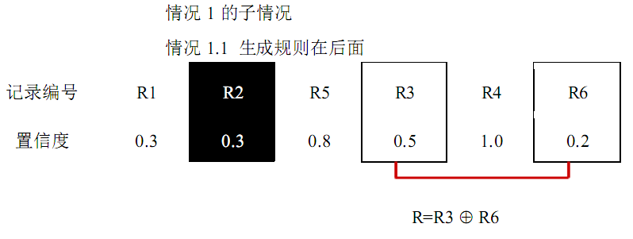
处理生成规则
基于不确定性数据的Pt-k查询算法的研究与实现
答辩人：何宇翔

Slide 18
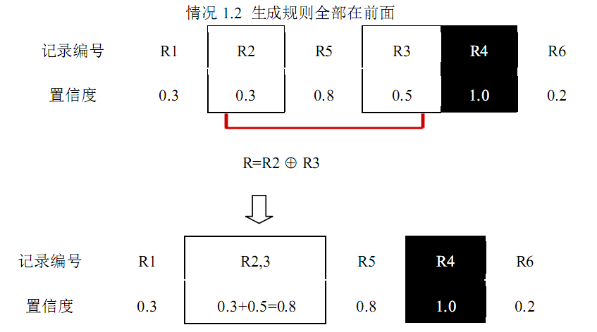
处理生成规则
基于不确定性数据的Pt-k查询算法的研究与实现
答辩人：何宇翔

Slide 19
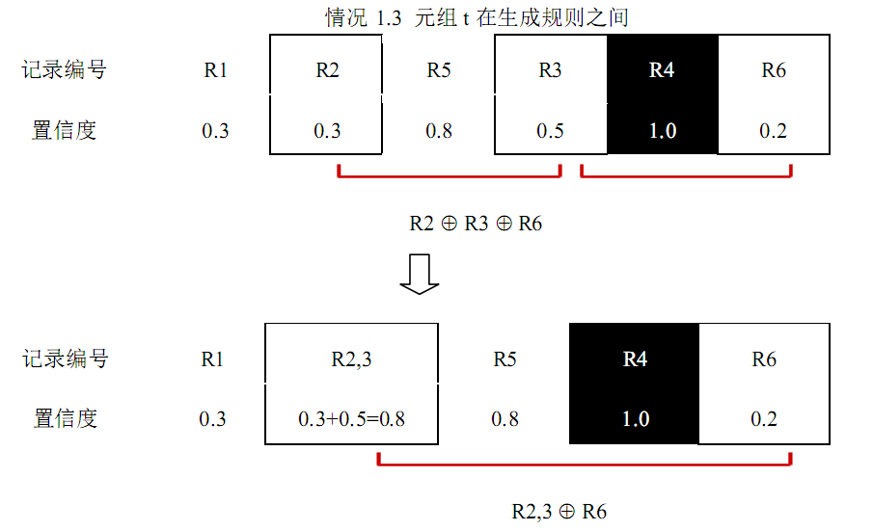
处理生成规则
基于不确定性数据的Pt-k查询算法的研究与实现
答辩人：何宇翔

Slide 20
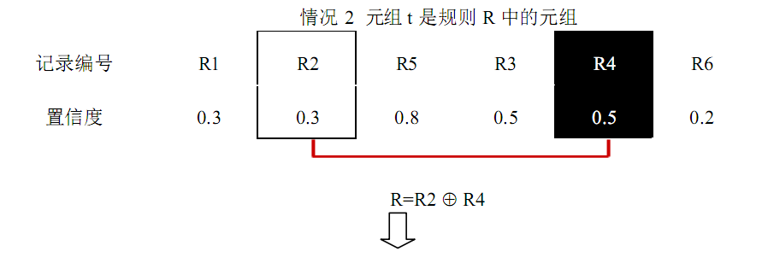
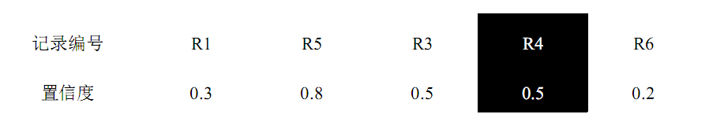
处理生成规则
基于不确定性数据的Pt-k查询算法的研究与实现
答辩人：何宇翔

Slide 21
效率分析
基于不确定性数据的Pt-k查询算法的研究与实现
答辩人：何宇翔

Slide 22
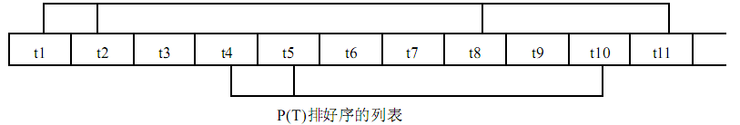
前缀共享技术
基于不确定性数据的Pt-k查询算法的研究与实现
答辩人：何宇翔

Slide 23
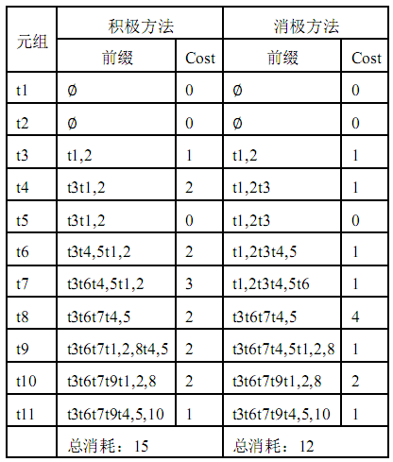
前缀共享技术
基于不确定性数据的Pt-k查询算法的研究与实现
答辩人：何宇翔

Slide 24
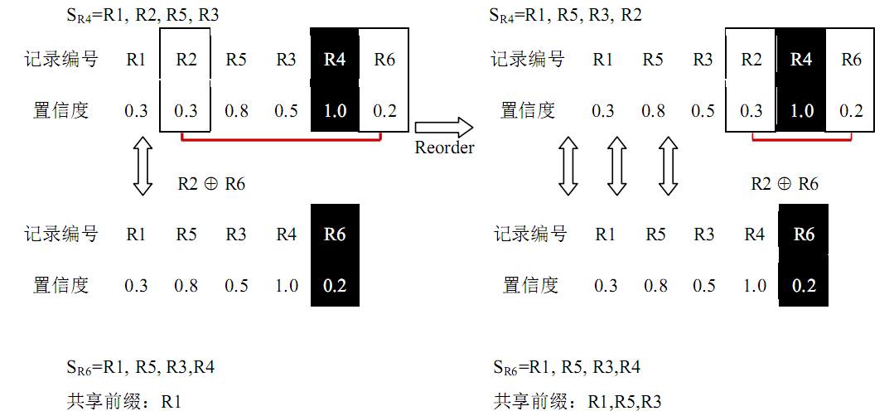
前缀共享技术
基于不确定性数据的Pt-k查询算法的研究与实现
答辩人：何宇翔

Slide 25
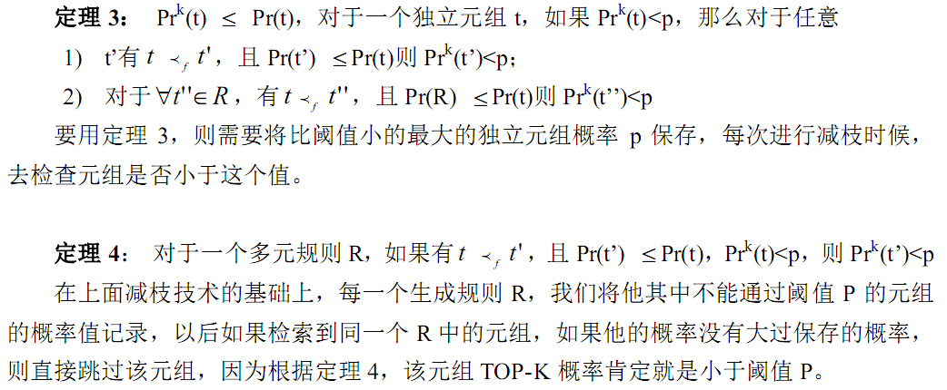
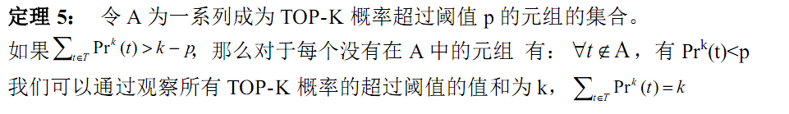
减枝技术
基于不确定性数据的Pt-k查询算法的研究与实现
答辩人：何宇翔

Slide 26
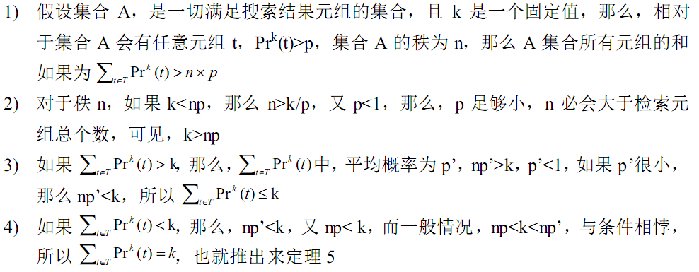
定理5的理解
基于不确定性数据的Pt-k查询算法的研究与实现
答辩人：何宇翔

Slide 27
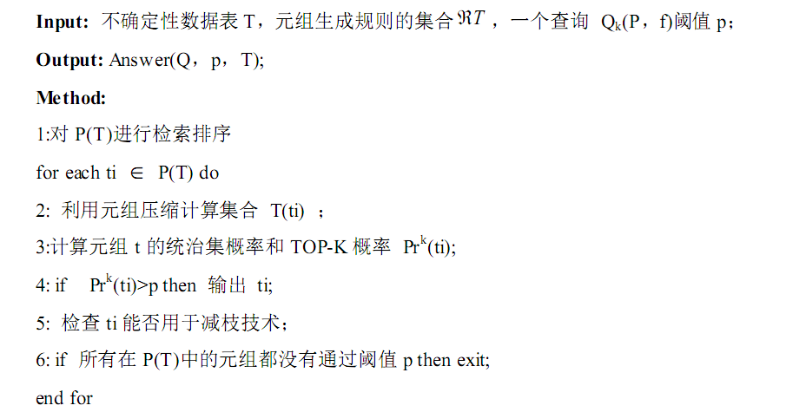
伪代码-算法流程主题部分
基于不确定性数据的Pt-k查询算法的研究与实现
答辩人：何宇翔

Slide 28
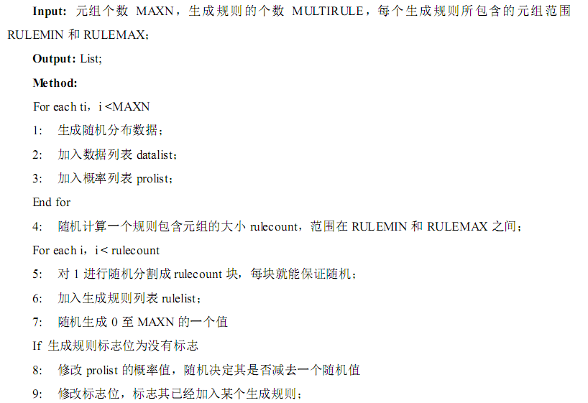

伪代码-详细代码
基于不确定性数据的Pt-k查询算法的研究与实现
答辩人：何宇翔

Slide 29
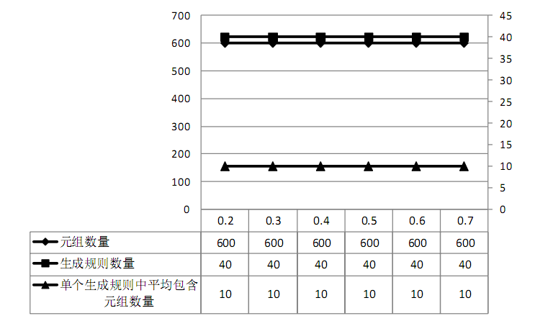
阈值改变
基于不确定性数据的Pt-k查询算法的研究与实现
答辩人：何宇翔

Slide 30
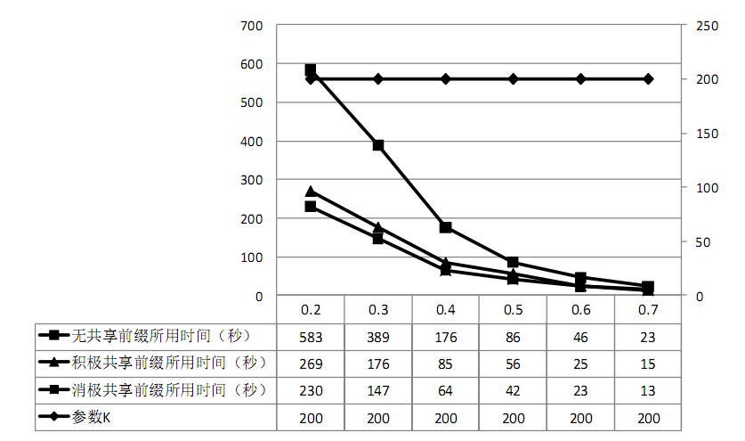
阈值改变实验结果
基于不确定性数据的Pt-k查询算法的研究与实现
答辩人：何宇翔

Slide 31
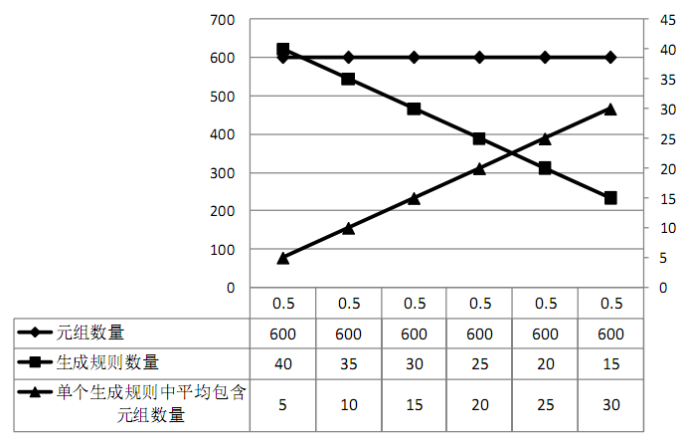
生成规则改变
基于不确定性数据的Pt-k查询算法的研究与实现
答辩人：何宇翔

Slide 32
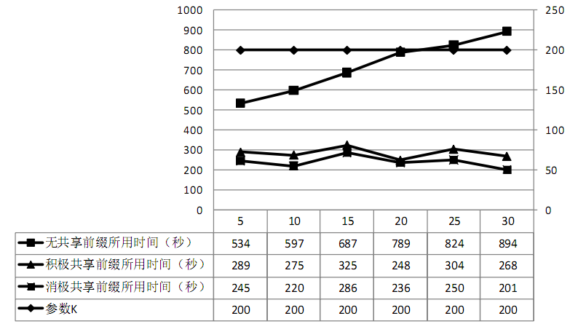
生成规则实验结果
基于不确定性数据的Pt-k查询算法的研究与实现
答辩人：何宇翔

Slide 33
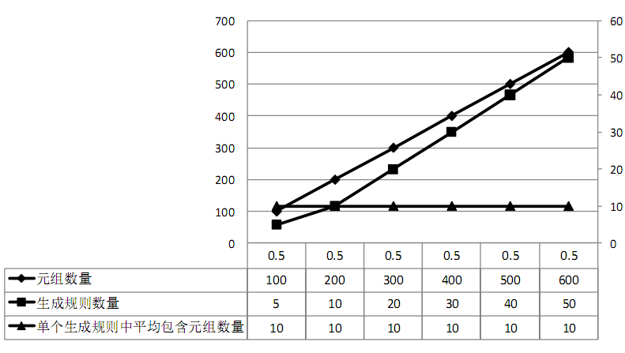
元组数量和参数K改变
基于不确定性数据的Pt-k查询算法的研究与实现
答辩人：何宇翔

Slide 34
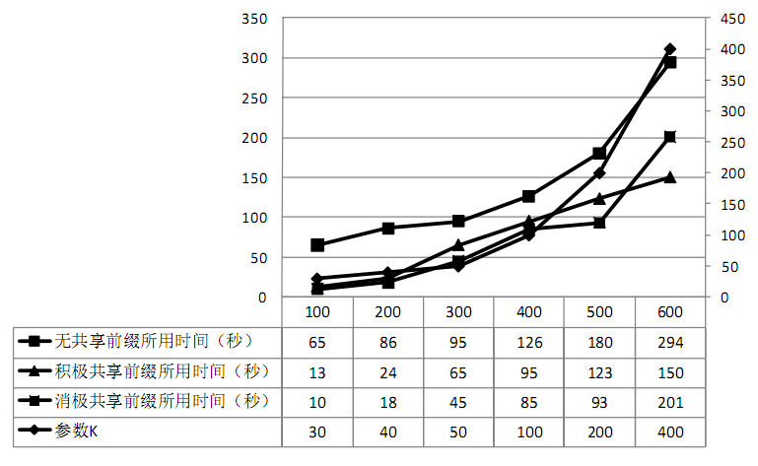
元组数量和参数K改变实验结果
基于不确定性数据的Pt-k查询算法的研究与实现
答辩人：何宇翔

Slide 35
实验结果分析
基于不确定性数据的Pt-k查询算法的研究与实现
TOP-K质量分析
参数敏感性分析
数据处理能力分析
答辩人：何宇翔

Slide 36
Pt-k算法优化分析
基于不确定性数据的Pt-k查询算法的研究与实现
对于数据的要求很高，处理所需要的时间仍然是需要计算的；
如果原始数据发生变化，查询的效率仍然是十分巨大的；
元组数量和效率是成反比，阈值和效率成正比，参数K和效率成正比，这个取决于计算统治集概率的时间，元组数量愈多，阈值发挥作用越少，参数K越小，则需要计算更多的统治集，直接降低了效率；
答辩人：何宇翔

Slide 37
完

Slide 38
谢谢！！！

